Slide 1


Proyecto 01
Full Stack Web Developer Course
Profesor: Ing. Marcelo Mora Picado
Creación de una página web usando HTML y CSS
Keilor Rodriguez Campos
Diciembre 2024

Slide 2
Agenda
Introducción
Reestructuración semántica del código usando HTML
Diseño de la página web empleando CSS
Resultados

Slide 3
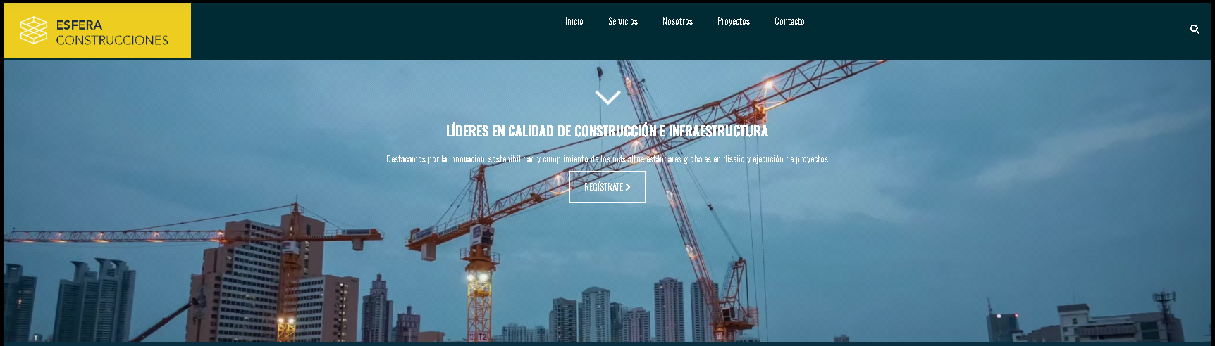
Introducción

Slide 4
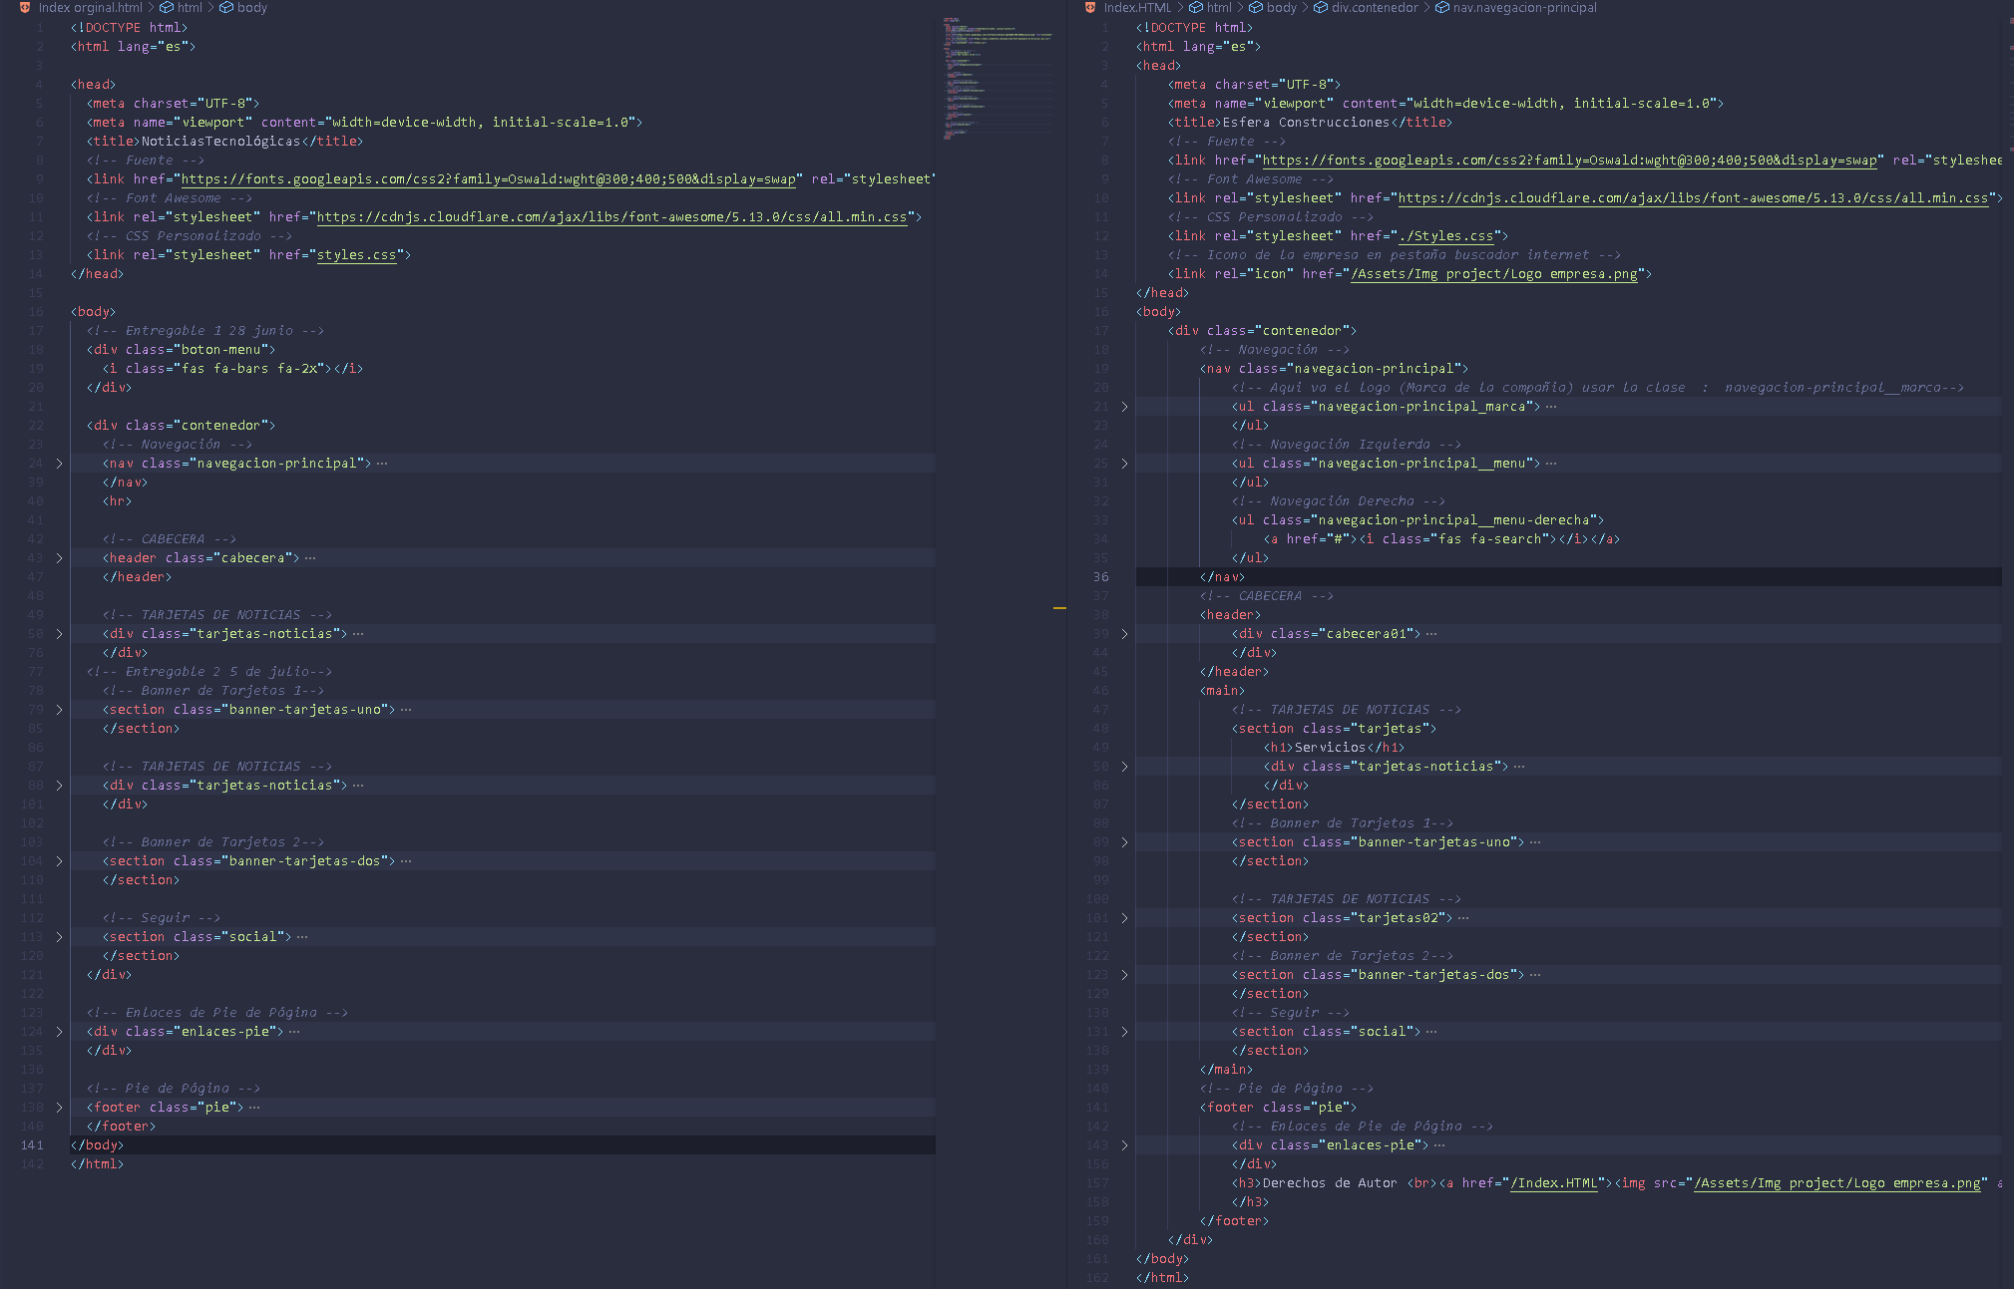
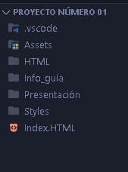
Reestructuración semántica del código usando HTML5

Slide 5
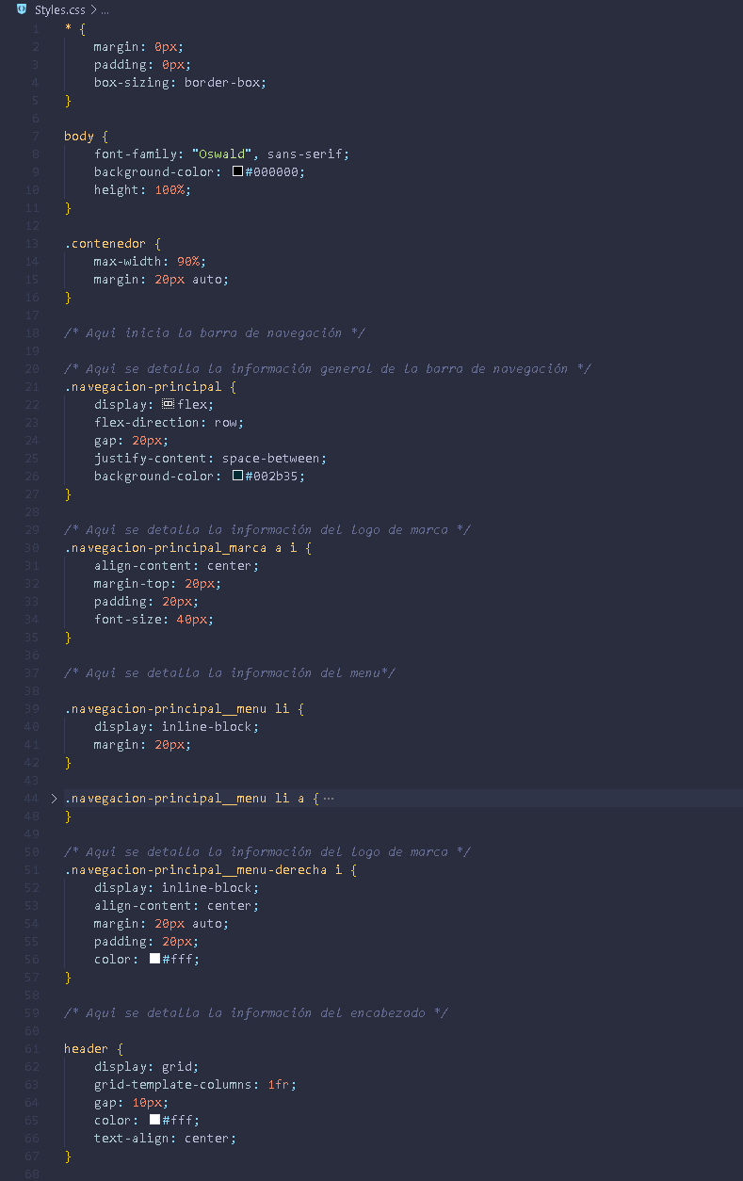
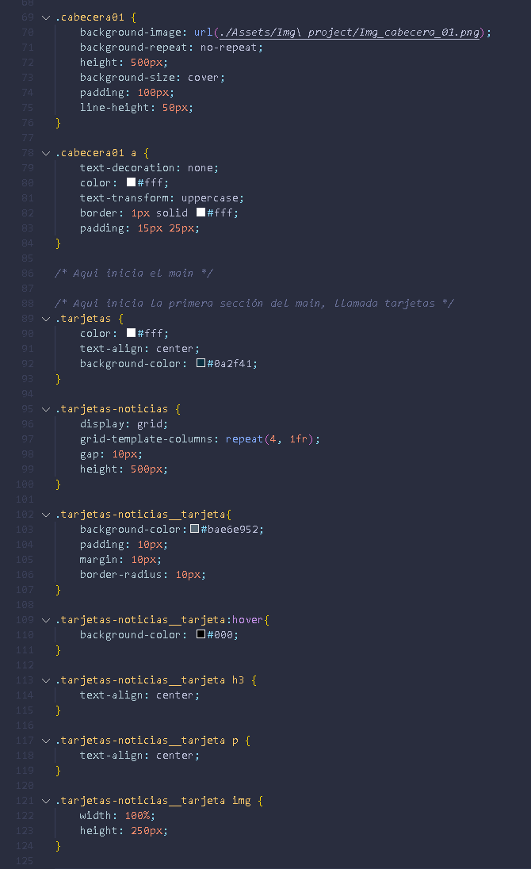
Diseño de la página web empleando CSS3

Slide 6
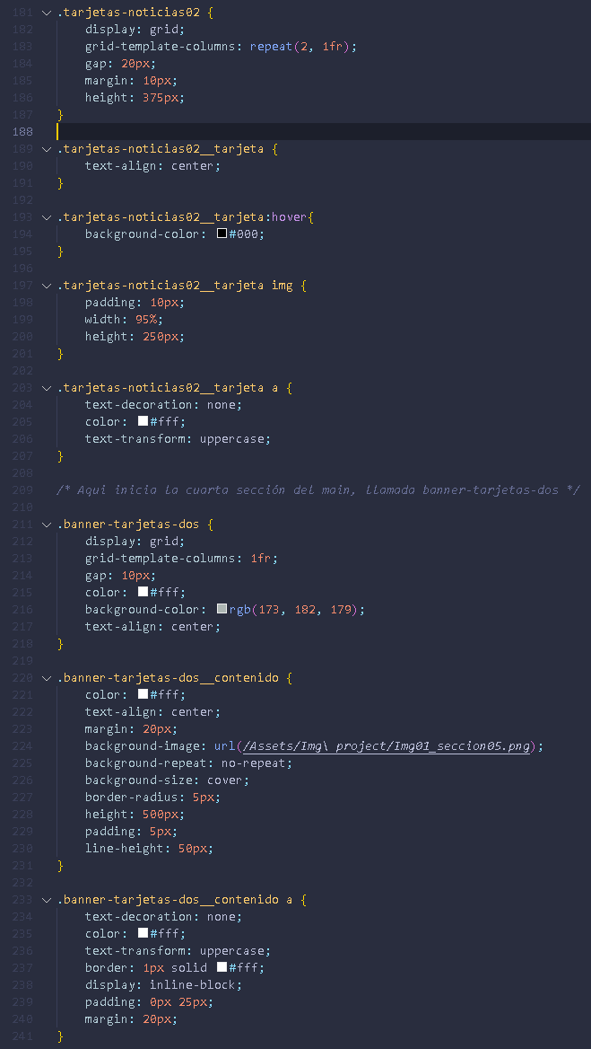
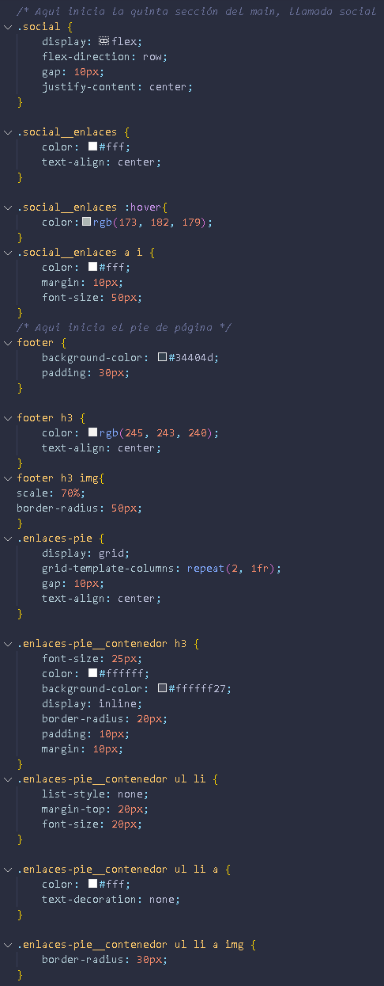
Diseño de la página web empleando CSS

Slide 7
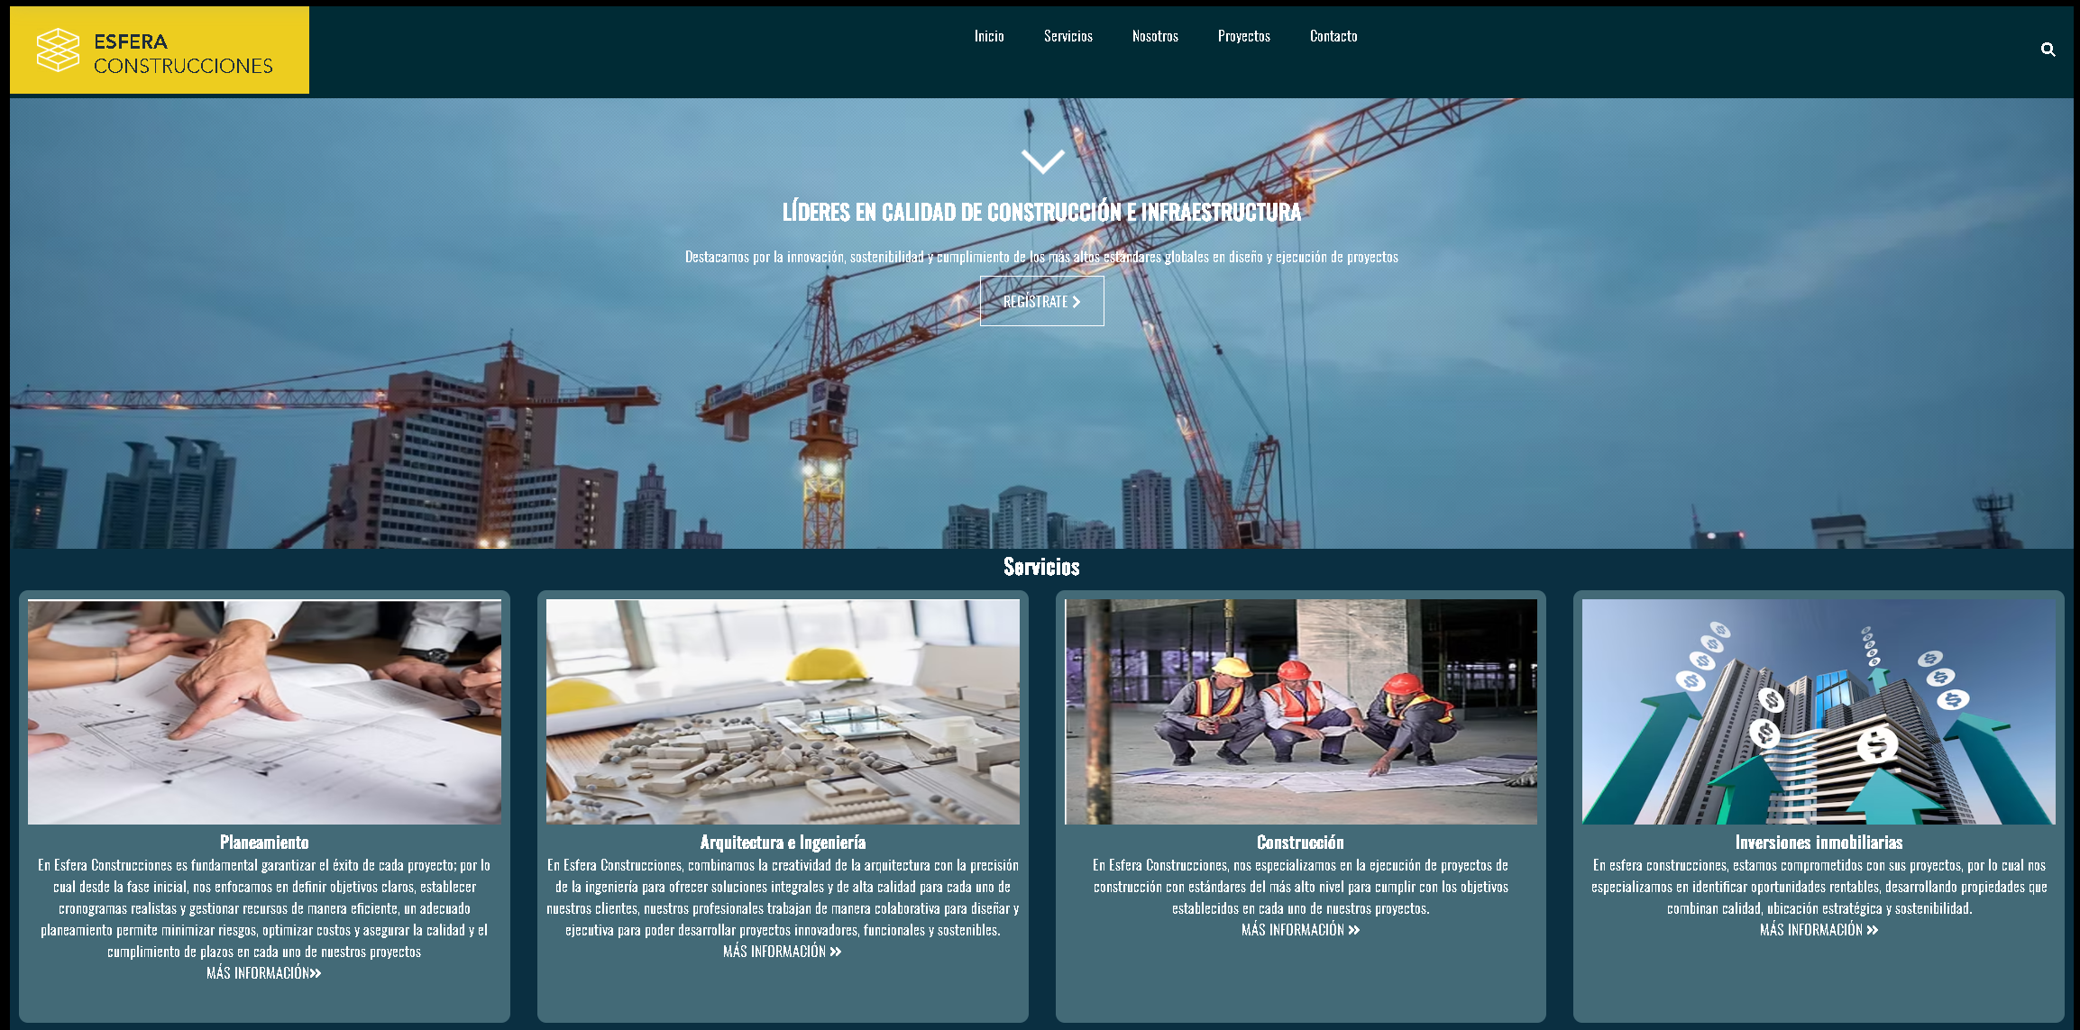
Resultados

Slide 8

Resultados

Slide 9
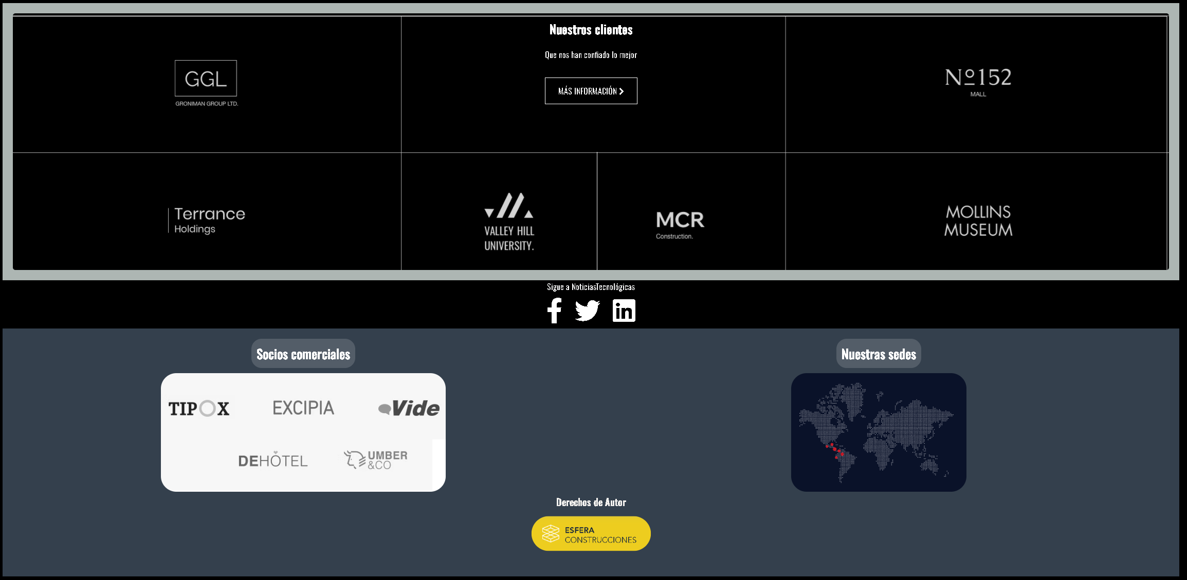
Resultados

Slide 10
Presentación
Página web

Slide 11

Gracias
Full Stack Web Developer Course
Enero 2025

